Slide 1
TESI · EBPF / XDP
Il test reale su dual boot
e la domanda sul bit rate
Come si misura quanti pacchetti regge un nodo, con quali generatori di traffico, e che cosa succede quando il traffico offerto cresce.
Ettore Cantile
settembre 2026

Slide 2

LA DOMANDA DEL RELATORE
Quando il traffico cresce, dove si perde?
1
2
3
4
Il traffico cresce
La coda si riempie
Il ritardo cresce
Si perde
Il generatore spedisce sempre più pacchetti al secondo.
Davanti al nodo c'è una coda da 256 posti.
Ogni pacchetto aspetta di più prima di essere elaborato.
La coda è piena: chi arriva viene respinto.
Dove si perde dice qual è il collo di bottiglia.
Si perde prima del programma
Si perde dopo il programma
Il pacchetto non è mai entrato: il collo di bottiglia è il programma.
Il programma lo ha elaborato, ma non è arrivato: il collo di bottiglia è la trasmissione.
Per rispondere si contano i pacchetti che il programma riceve e quelli che rilancia.
La risposta arriva nella parte 5; le parti 1–4 spiegano come si misura
2

Slide 3
COME È FATTA LA PRESENTAZIONE
Cinque parti, dal banco alla risposta
Ogni parte risponde a una domanda: le prime quattro preparano la risposta alla quinta.
1
2
3
4
5
Il banco
La macchina
I generatori
I risultati
La domanda
Che cosa si misura, con quali programmi e come.
Dalla macchina virtuale al dual boot.
pktgen e xdp_gen: due modi di produrre traffico.
Quanto regge il nodo, con l'uno e con l'altro.
Che cosa succede quando il traffico cresce.
Che cosa misuriamo?
Perché fidarsi dei numeri?
Con che traffico si misura?
Quanti pacchetti al secondo?
Dove si perde?
La risposta, in anticipo: si perde prima del programma, quindi il collo di bottiglia è il programma. E le misure ora si ripetono.
IN BREVE
Le parti 2–5 raccontano ciò che è cambiato dal test in macchina virtuale
3

Slide 4
1 · IL BANCO · I PROGRAMMI
Sei programmi, che cambiano per una cosa sola
Calcolano la stessa rete e prendono la stessa decisione. Cambia quanto sanno già quando vengono compilati.
rxonly
baseline
P1 statica
solo ricezione
nessuna rete
tutto compilato
Prende il pacchetto e lo butta. È il pavimento: sotto non si scende.
Legge l'intestazione, decrementa il TTL e inoltra su una classe fissa.
Pesi e indice del nodo sono scritti nel programma: un binario per nodo.
P1.5 hardcoded
P2 template
P3 modular
pesi compilati
forma da tabella
anche la profondità
Pesi nel programma, nodo letto a runtime: un binario per modello.
La forma si legge da tabella: solo i soffitti sono compilati.
Anche il numero di strati si legge da tabella: un programma per tutto.
Più informazioni si spostano dalla compilazione all'esecuzione, più il programma è riutilizzabile, e più cresce il costo per pacchetto.
Cinque pipeline più rxonly, che misura la sola ricezione · i colori dei quadratini tornano in tutti i grafici
4

Slide 5

1 · IL BANCO · COME SI MISURA
Il banco misura quanti pacchetti regge il nodo
Generatore
Coda
NODO
Coda d'uscita
Nodo successivo
crea i pacchetti
256 posti (cavo virtuale)
la pipeline in XDP
verso il nodo successivo
conta e scarta
CPU 10, 1 e 3
se è piena: respinto
CPU 6
CPU 8
1
Coda sempre piena
2
Nodo sempre occupato
3
Costo = 1 / capacità
Il generatore offre più pacchetti di quanti il nodo riesca a elaborare.
Il suo core non resta mai senza lavoro: il ritmo a cui elabora è la sua capacità.
Se elabora 5 milioni di pacchetti al secondo, spende 200 ns per ciascuno.
Si misurano 300 ms a regime: costo per pacchetto = tempo ÷ pacchetti elaborati. Il generatore sta su altri core, quindi non entra nella misura.
QUINDI
Un solo portatile: generatore, nodo e nodo successivo ciascuno sul proprio core fisico
5

Slide 6
2 · MACCHINA VIRTUALE E DUAL BOOT · IL PROBLEMA
Nella macchina virtuale il nodo ogni tanto si fermava
Due strade, entrambe cattive
Quanto può stare fermo il nodo
prima che la coda da 256 posti trabocchi
Generatore e nodo su core separati
la coda trabocca
Il nodo perdeva fra l'8 e il 70% dei pacchetti a qualunque ritmo, anche lentissimo.
Riempire la coda (1,5 M pacchetti/s)
170 µs
Risveglio da sonno profondo
310 µs
Generatore e nodo sullo stesso core
Pausa di un core virtuale
alcuni millisecondi
Non si perdeva niente, ma il core faceva il lavoro di tutti e due: il collo di bottiglia era sempre il generatore.
La perdita misurava le assenze del core, non il programma: dentro la macchina virtuale un core può fermarsi per millisecondi, e non si vede né si può impedire.
QUINDI
6

Slide 7
2 · MACCHINA VIRTUALE E DUAL BOOT · LA SOLUZIONE
Sul dual boot ogni core ha un ruolo fisso
1
Frequenza fissa e misurata
La macchina: un processore ibrido
3,5 GHz richiesti, 3 494 MHz misurati dai contatori del processore durante ogni misura.
Intel Core Ultra 7 155H, 22 CPU: ognuna ha il suo ruolo
2
Niente sonno profondo
0
1
3
6
8
10
Un core che dorme impiega 310 µs a svegliarsi, più dei 170 µs che la coda concede.
5
2
4
7
9
11
3
Il resto del sistema altrove
sistema
generatore
generatore
NODO
nodo successivo
generatore
Desktop, servizi, interruzioni e thread del kernel stanno sulle altre CPU.
E-core 12–19 e LP E-core 20–21: sistema
4
Un monitor sempre acceso
In tratteggio: il thread gemello di ogni core, lasciato a riposo.
Temperatura, throttling e frequenza vera: una finestra fuori condizione si conta, non si scarta.
QUINDI
Il core del nodo non dorme, non cambia frequenza e nessuno lo interrompe: si misura il programma, non la macchina.
7

Slide 8
2 · MACCHINA VIRTUALE E DUAL BOOT · PRIMA E DOPO
Con il dual boot le misure si ripetono
Macchina virtuale
Dual boot
160% → 0,5%
Pipeline | costo | variazione | costo | variazione
P1 statica | ~82 ns | 160% | 38 ns | 0,5%
P1.5 | ~116 ns | 104% | 53 ns | 0,6%
P2 | ~430 ns | 19% | 226 ns | 0,5%
P3 | ~670 ns | 15% | 364 ns | 0,3%
variazione del costo di P1 fra le esecuzioni
1–2% → 0
pacchetti respinti sotto capacità, anche per il solo contatore
Costo sopra la baseline, per pacchetto. Le cifre assolute non si confrontano (frequenza e metodo erano diversi): si confronta la variazione.
58% · 0,2% · 7,7%
perdita dello stesso punto in tre giri (macchina virtuale). Sul dual boot: entro lo 0,4–2%
Il guadagno vero non è la velocità, è la ripetibilità: differenze che prima sparivano nel rumore, come P1 contro P1.5 o scartare contro inoltrare, ora si misurano.
QUINDI
Macchina virtuale: 18 settembre, 512 byte · dual boot: 28 settembre, core separati, 64 byte · variazione fra le esecuzioni
8

Slide 9
3 · I DUE GENERATORI DI TRAFFICO · PKTGEN
pktgen produce i pacchetti come li produce Linux
1
pktgen crea la skb
2
Il cavo virtuale la copia
3
Il nodo lo elabora
64 B
pacchetto
256 B
pacchetto
NODO · CPU 6
64 byte liberi davanti ai dati
XDP vuole 256 byte liberi davanti
il core del nodo paga la copia
La skb è la struttura con cui Linux descrive un pacchetto.
Ogni pacchetto viene copiato in una pagina nuova prima di arrivare al nodo.
La copia si paga sul core del nodo, prima ancora che il programma parta.
≈ 5,7 M/s
pacchetti al secondo offerti da tre thread su tre core
≈ 4,6 M/s
quanti ne accetta la coda del nodo: lo misura rxonly
La copia è una proprietà del kernel, non della macchina virtuale: il dual boot non la toglie. Su una scheda di rete con XDP nativo non esisterebbe.
QUINDI
La baseline costa 302 ns per pacchetto con pktgen · M/s = milioni di pacchetti al secondo
9

Slide 10
3 · I DUE GENERATORI DI TRAFFICO · XDP_GEN
xdp_gen consegna pacchetti già nel formato di XDP
1
xdp_gen crea il frame
2
Il cavo virtuale lo passa
3
Il nodo lo elabora
256 B
pacchetto
256 B
pacchetto
NODO · CPU 6
BPF_PROG_TEST_RUN
live frames
il frame non cambia
senza il costo del generatore
Un frame grezzo, già con 256 byte liberi: niente skb.
Nessuna copia: il frame arriva al nodo com'è.
Come da una scheda di rete con XDP nativo.
12–15
milioni di pacchetti al secondo offerti da un solo thread
293 ns
P2 con xdp_gen, contro 529 ns con pktgen
Il costo del generatore non passa più dal nodo. Si usa un thread per coda: più thread nella stessa coda si intralciano e rallentano anche il nodo (slide 13).
QUINDI
Frame grezzi creati con BPF_PROG_TEST_RUN in modalità live frames · script ipa/test/xdp_gen.py
10

Slide 11
3 · I DUE GENERATORI DI TRAFFICO · A CONFRONTO
Due generatori, per due scopi diversi
Stesso nodo, stessi programmi: cambia solo come arriva il pacchetto.
Confronto | pktgen | xdp_gen
Come crea il pacchetto | una skb, come lo stack di Linux | un frame grezzo, già nel formato di XDP
Copia prima del nodo | sì, a ogni pacchetto | no
Pacchetti offerti | ≈ 5,7 M/s (il nodo ne accetta ≈ 4,6) | ≈ 12–15 M/s (un thread)
Chi arriva al tetto | nessuna pipeline: tutte e cinque saturano sotto | baseline e rxonly; P1, P1.5, P2 e P3 saturano
Serve per | confrontare tutte le pipeline fra loro | misurare il costo di P1–P3 senza la copia
QUINDI
Si usano insieme: ognuno confronta le pipeline al suo interno, e le cifre dei due generatori non si mescolano.
Il tetto di pktgen è il tetto di ricezione del nodo (rxonly, 4,6 M/s) · M/s = milioni di pacchetti al secondo
11

Slide 12
4 · I RISULTATI SUL DUAL BOOT · PKTGEN
Con pktgen tutte le pipeline saturano e si ordinano
milioni di pacchetti al secondo
ns/pacchetto
sopra baseline
Sotto capacità, zero perdite
rxonly
4,61
217 ns
—
Con 1,37 M/s offerti (il 91% di quanto regge la più lenta) nessuna pipeline respinge un pacchetto: perdita totale ≤ 0,02%.
baseline
3,31
302 ns
—
P1 statica
2,94
340 ns
+38 ns
P1.5 hardcoded
2,81
356 ns
+53 ns
P1 e P1.5 si separano
1,89
2,94 contro 2,81 M/s, con variazioni dello 0,5 e 0,6%: congelare il nodo vale circa 15 ns per pacchetto.
P2 template
529 ns
+226 ns
P3 modular
1,50
666 ns
+364 ns
Sopra la baseline, la rete neurale costa ~40–50 ns con i pesi compilati (P1, P1.5), ~220 ns con la forma letta da tabella (P2), ~370 ns con anche la profondità (P3).
QUINDI
3 giri × 3 ripetizioni, 64 byte, 28 settembre · variazione fra i giri 0,2–0,9% · DUT a 3 494 MHz, nessun throttling
12

Slide 13
4 · I RISULTATI SUL DUAL BOOT · XDP_GEN
Con xdp_gen, un thread per coda: il costo del nodo
milioni di pacchetti/s elaborati
ns di CPU/pacchetto
Il tetto era la coda
rxonly
15,03
≈ 40 ns
non satura
Con tre thread nella stessa coda il nodo si fermava a ~7 M/s. Con un thread per coda la baseline elabora 12 M/s.
baseline
12,14
≈ 67 ns
non satura
P1
7,58
116 ns
costo del nodo
P1.5
6,77
125 ns
costo del nodo
P2
3,00
293 ns
costo del nodo
P3
1,97
428 ns
costo del nodo
P1, P1.5, P2 e P3 sono costi del nodo: 116, 125, 293 e 428 ns di CPU. Baseline e rxonly, con un thread, non saturano: i loro valori sono indicativi.
QUINDI
1 thread, 1 core, uscita separata · 3 giri, 64 byte · costo = tempo di CPU del nodo per pacchetto · a 512 e 1 514 byte P2 e P3 restano entro il 3%
13

Slide 14
4 · I RISULTATI SUL DUAL BOOT · XDP_GEN
Con xdp_gen si contano i pacchetti elaborati
Milioni di pacchetti al secondo, con xdp_gen
Due core, le stesse code d'uscita
elaborati dal nodo
arrivati all'uscita
Con due core sul nodo, tutti e due inoltrano nelle stesse code verso il nodo successivo: due scrittori per coda. Le code si intasano e metà dei pacchetti della baseline si perde dopo il nodo, con il core d'uscita occupato solo al 77%.
13,05
10,37
10,16
6,54
5,98
4,67
4,67
Un esempio: baseline e P2
4,26
3,84
3,92
La baseline elabora 13,1 M/s ma ne arrivano 4,3; P2 ne elabora 6,5 e ne arrivano 6,0. Contando gli arrivi la baseline sembrerebbe più lenta di P2, che fa molto più lavoro.
baseline
P1
P1.5
P2
P3
Il controllo di validità (la baseline deve essere la più veloce) conta i pacchetti elaborati: la stessa grandezza con cui si calcola il costo.
QUINDI
xdp_gen, 2 core sul nodo, un thread per coda, uscita separata · 64 byte, 30 settembre · arrivati = nodo successivo
14

Slide 15
4 · I RISULTATI SUL DUAL BOOT · LE DIFFERENZE
Con xdp_gen lo stesso programma costa ~230 ns in meno
Nanosecondi per pacchetto, stesso programma
Con pktgen si citano tutte e cinque
pktgen (con copia)
xdp_gen (senza copia)
Costo sopra la baseline: +38, +53, +226 e +364 ns per P1, P1.5, P2 e P3.
baseline
302 ns
≈ 67 ns
P1
340 ns
Con xdp_gen si citano P1, P1.5, P2 e P3
116 ns −224 ns
116, 125, 293 e 428 ns di CPU, un thread per coda. Baseline ≈ 67 ns: indicativa.
P1.5
356 ns
125 ns −231 ns
P2
529 ns
293 ns
−236 ns
Da dove vengono i ~230 ns
P3
666 ns
Dalla copia della skb e dal percorso dello stack: il costo del generatore, pagato sul core del nodo.
428 ns
−238 ns
I due generatori non si confrontano fra loro: ognuno confronta le pipeline al suo interno. La differenza è il costo del percorso skb.
QUINDI
pktgen del 28 settembre, xdp_gen del 30 (tempo di CPU) · P1: 340 − 116 = 224 · P1.5: 356 − 125 = 231 · P2: 529 − 293 = 236 · P3: 666 − 428 = 238 ns
15

Slide 16
5 · LA DOMANDA DEL RELATORE · COME SI MISURA
Due programmi sullo stesso aggancio, tre conteggi
Un'interfaccia porta un solo programma XDP: i due si mettono in catena, con un salto.
Generatore
un solo aggancio XDP
Nodo successivo
pktgen o xdp_gen
Programma 1
Programma 2
conta gli arrivi
coda
conta e basta
salto
la pipeline: baseline, P1, P1.5, P2 o P3
redirect
ing_count += 1
inviati
2
ricevuti
inoltrati
1
3
inviati − ricevuti
ricevuti − inoltrati
rxonly = il solo programma 1
= persi prima del programma
= persi dopo il programma
Dice quanto regge la sola ricezione allo stesso ritmo. Il programma 1 costa fino a +5 ns: dentro il rumore.
respinti dalla coda d'ingresso
o decisioni del modello (scarta)
Il salto è la tail call che le pipeline già usano · costo del programma 1 misurato con le statistiche del kernel
16

Slide 17
5 · LA DOMANDA DEL RELATORE · COME SI LEGGE
Dove mancano i pacchetti indica il collo di bottiglia
Un programma XDP non ha una coda sua: se è lento, si riempie la coda che sta davanti a lui.
SI OSSERVA
VUOL DIRE
inviati > ricevuti
La coda d'ingresso è piena: il collo di bottiglia è il programma (o la sola ricezione: lo separa rxonly).
mancano pacchetti prima di XDP
SE AVEVA DECISO DI INOLTRARE
SI OSSERVA
Il pacchetto non è arrivato: il collo di bottiglia è la trasmissione.
ricevuti > inoltrati
al nodo successivo ne arrivano meno: si guarda che cosa aveva deciso il programma
SE AVEVA DECISO DI SCARTARE (O NON USATA)
Non è una perdita: è una decisione della rete neurale.
QUINDI
Tre conteggi più le decisioni del programma separano tre casi che altrimenti sembrerebbero uguali.
Inviati: generatore · ricevuti: programma 1 · inoltrati: nodo successivo · decisioni: contatori della pipeline (HIT, MISS, DROP)
17

Slide 18
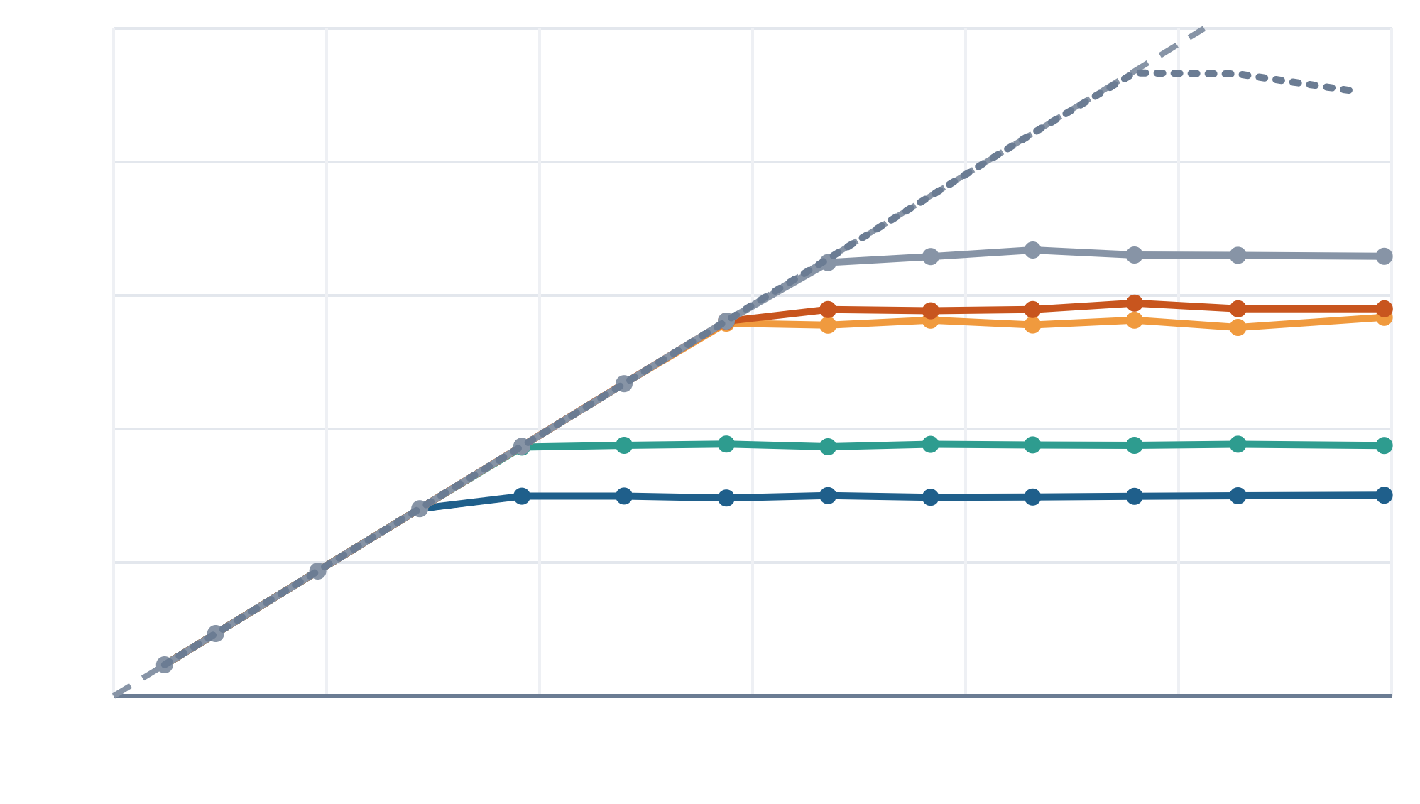
5 · LA DOMANDA DEL RELATORE · PACCHETTI INOLTRATI
Ogni curva sale con il traffico e poi si ferma
5
solo ricezione
Dove si ferma ogni pipeline
milioni di pacchetti/s inoltrati
pulita fino a
(Gbit/s)
perde da
(Gbit/s)
inoltro max
(M pacchetti/s)
4
inviati
pipeline
baseline
1,44
1,68
3,34
3
P1
1,20
1,44
2,94
2
P1.5
1,20
1,44
2,84
1
P2
0,72
0,96
1,89
P3
0,72
0,96
1,50
0
0
0,5
1,0
1,5
2,0
2,5
3,0
Sono gradini della scala (~0,24 Gbit/s), non soglie esatte. A 64 byte, 1 Gbit/s ≈ 1,95 milioni di pacchetti al secondo.
traffico inviato (Gbit/s, pacchetti da 64 byte)
Ogni curva si ferma alla capacità della sua pipeline: 3,3 · 2,9 · 2,8 · 1,9 · 1,5 milioni di pacchetti al secondo, la stessa cifra del test di saturazione.
QUINDI
13 valori di traffico, 5 giri ciascuno, 64 byte, 390 finestre · DUT a 3 494 MHz, nessun throttling
18

Slide 19
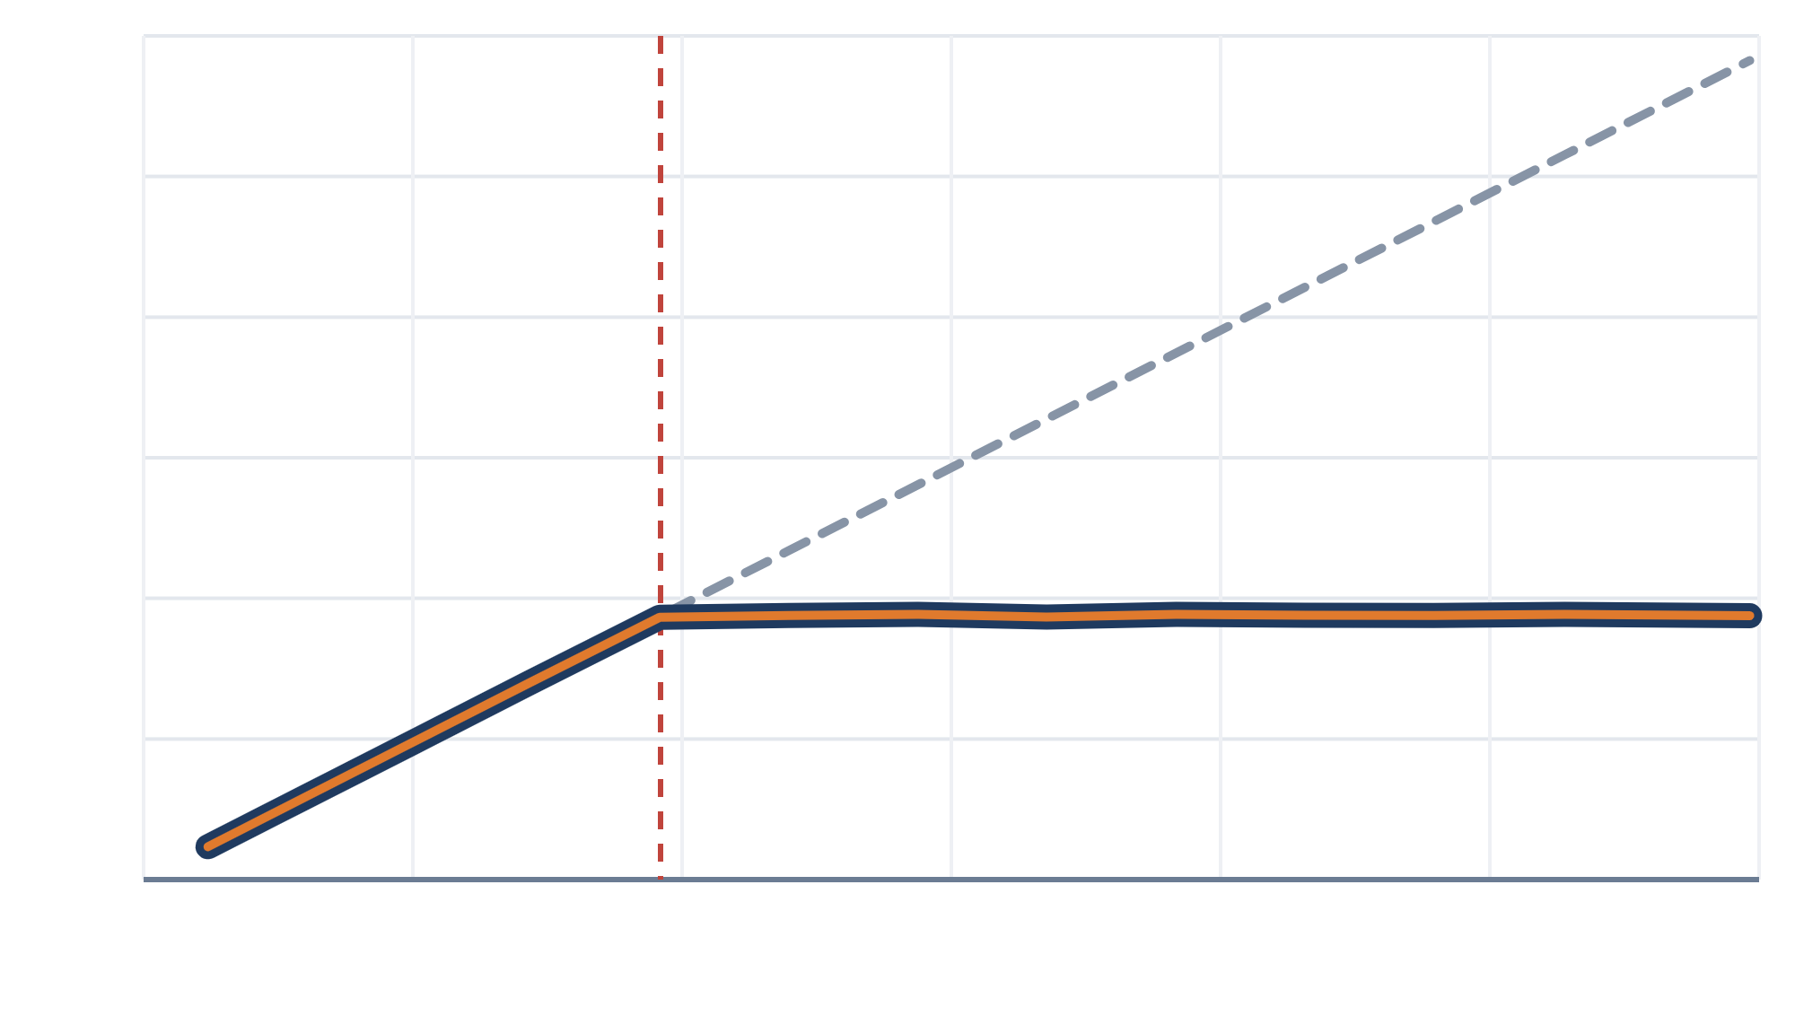
5 · LA DOMANDA DEL RELATORE · RICEVUTI E INOLTRATI
Il programma rilancia tutto ciò che riceve
6
milioni di pacchetti/s (pipeline P2)
1
Sotto il limite, le curve coincidono
5
da qui la coda è piena
Tutto ciò che si invia viene ricevuto e inoltrato.
4
inviati
2
Sopra il limite, salgono solo gli inviati
3
Ricevuti e inoltrati si fermano insieme, a 1,9 milioni al secondo.
ricevuti = inoltrati
2
1
3
Ciò che manca non è mai entrato
0
Il programma non perde niente di quello che prende.
0
0,5
1,0
1,5
2,0
2,5
3,0
traffico inviato (Gbit/s, pacchetti da 64 byte)
QUINDI
Ricevuti e inoltrati restano sovrapposti in tutte e cinque le pipeline: dopo XDP si perde al massimo lo 0,02% degli inviati.
Esempio: P2, mediana di 5 giri · linea scura = ricevuti da XDP, arancione = inoltrati: coincidono
19

Slide 20
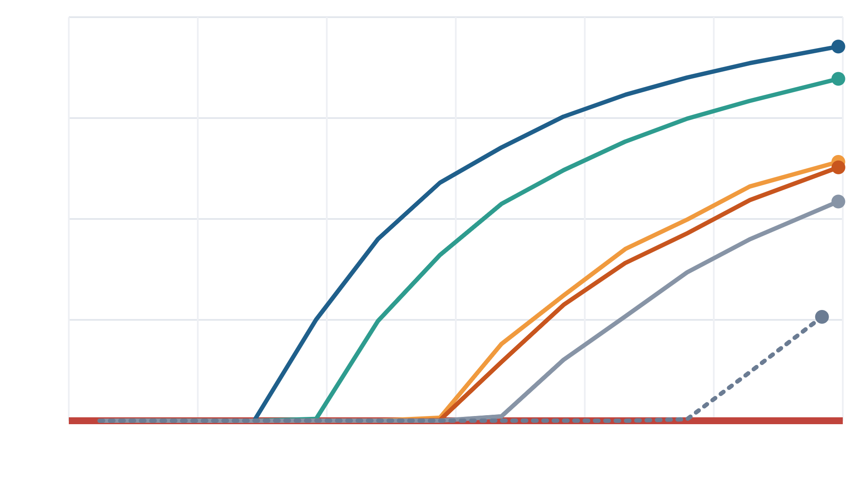
5 · LA DOMANDA DEL RELATORE · LA PERDITA
La perdita è tutta prima del programma
80
Perdita a circa 3 Gbit/s
% dei pacchetti inviati che si perde
prima del programma, % degli inviati
P3
74%
60
P2
68%
P1.5
51%
40
P1
50%
20
baseline
43%
rxonly (solo ricezione)
21%
dopo XDP: ≤ 0,02%
0
Dopo il programma: ≤ 0,02%
0
0,5
1,0
1,5
2,0
2,5
3,0
traffico inviato (Gbit/s, pacchetti da 64 byte)
in tutte e cinque le pipeline, a ogni traffico
Se si perde all'ingresso il collo di bottiglia è il programma: qui la perdita è tutta all'ingresso, quindi il collo di bottiglia non è la trasmissione.
QUINDI
Perdita = (inviati − inoltrati) / inviati · mediana di 5 giri · a circa 3 Gbit/s si inviano 5,8 M pacchetti/s (5,7 per rxonly)
20

Slide 21
5 · LA DOMANDA DEL RELATORE · IL PROGRAMMA O LA RICEZIONE?
Oltre la sola ricezione, la perdita è del programma
A circa 3 Gbit/s anche il solo contatore (rxonly) perde il 21%: è il pavimento.
quanto perde già la sola ricezione
in più: la perdita del programma (colore della pipeline)
% dei pacchetti inviati che si perde prima del programma
totale
in più
dopo il programma
rxonly
21%
pavimento
—
baseline
44%
+23 punti
≤ 0,02%
P1
50%
+30 punti
≤ 0,02%
P1.5
51%
+31 punti
≤ 0,02%
P2
68%
+47 punti
≤ 0,02%
P3
74%
+54 punti
≤ 0,02%
La perdita in più cresce con il costo del programma. Fino a 2,4 Gbit/s la sola ricezione non perde, e dopo il programma non si perde niente.
QUINDI
Traffico più alto della scala: 5,8 M pacchetti/s (5,7 per rxonly) · punti = differenza fra le due percentuali
21

Slide 22
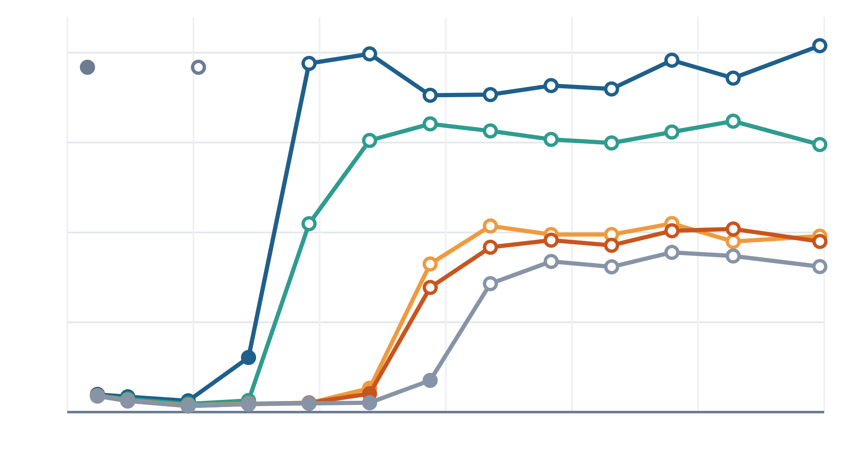
5 · LA DOMANDA DEL RELATORE · IL RITARDO
Il ritardo salta dove comincia la perdita
La coda piena spiega il ritardo
ritardo mediano, in µs
attesa prevista = 256 posti ÷ capacità della pipeline
200
pulita
in perdita
pipeline
prevista
misurata (p50)
150
baseline
77 µs
84 µs
100
P1
87 µs
95 µs
P1.5
90 µs
99 µs
50
P2
135 µs
154 µs
0
P3
171 µs
186 µs
0
0,5
1,0
1,5
2,0
2,5
3,0
traffico inviato (Gbit/s, pacchetti da 64 byte)
Il resto (circa il 10%) è il percorso fino al nodo successivo.
QUINDI
Oltre la sua capacità il nodo non riesce a svuotare la coda, che resta piena: il ritardo si ferma e cresce la perdita.
Ritardo dal timbro del generatore all'arrivo al nodo successivo · mediana (p50) oltre la saturazione · capacità come nella slide 18
22

Slide 23
5 · LA DOMANDA DEL RELATORE · PIÙ CORE
Con due core la capacità raddoppia
Capacità massima, in milioni di pacchetti al secondo
Un contatore per ogni core
1 core
2 core
Le statistiche sono per-core: ogni core incrementa la sua copia, senza istruzioni atomiche e senza contendersi una riga di cache. Chi legge somma.
7,50
6,50
5,76
5,58
4,62
Perché rxonly cresce meno
3,40
3,72
Tre thread su due code: due scrivono nella stessa coda e si intralciano (slide 13).
3,01
2,87
2,95
1,91
1,49
Una coda e un core, per scelta
rxonly
baseline
P1
P1.5
P2
P3
Il banco misura il costo per core. Una scheda vera distribuisce i pacchetti su più code e più core (RSS).
×1,62
×1,91
×1,91
×1,95
×1,95
×1,98
Il costo per pacchetto resta quello di un core: un nodo con N code regge circa N volte la capacità misurata su un core, finché generatore e scheda reggono.
QUINDI
pktgen a 3 thread, 64 byte, 3 giri · due code d'ingresso, una per core (CPU 6 e 8) · rapporto = 2 core / 1 core
23

Slide 24
IN CHIUSURA · SINTESI
In sintesi
1
2
3
Il dual boot rende le misure ripetibili
Due generatori, due usi
Si perde prima del programma
pktgen confronta tutte le pipeline, da 3,31 a 1,50 M/s. xdp_gen, un thread per coda, misura P1–P3 senza la copia: 116–428 ns.
La variazione del costo scende da 15–160% a 0,3–0,6%. Il core del nodo non dorme, non cambia frequenza e nessuno lo interrompe.
Il nodo satura alla sua capacità, il ritardo salta di un ordine di grandezza e la perdita è tutta all'ingresso: il collo di bottiglia è il programma, e la capacità cresce con i core.
Ettore Cantile · settembre 2026
25

